Slide 1
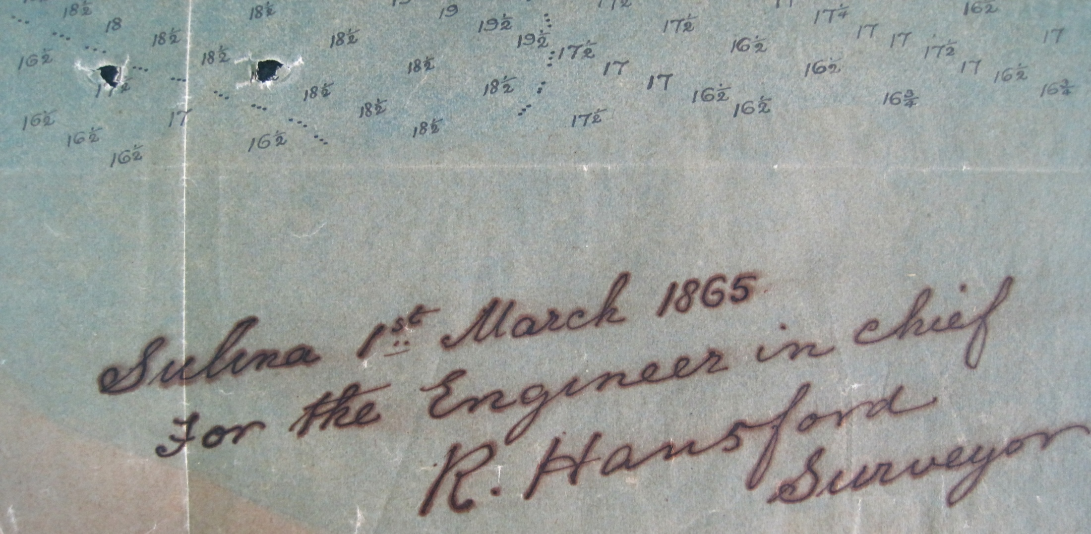
Gura de vărsare sulina în hărţile comisiunii europene a dunării
Marius Budileanu
12 octombrie, Bucureşti, Facultatea de Geografie

Slide 2
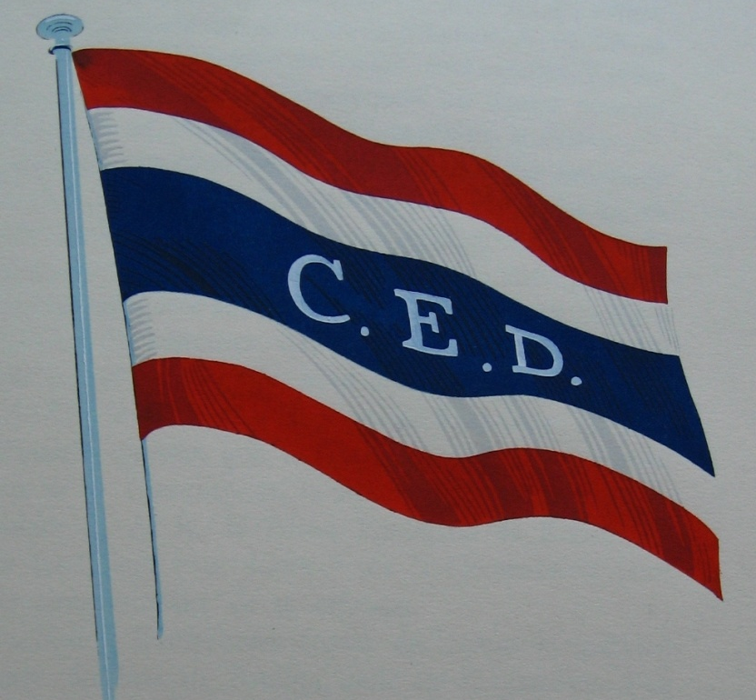
Scurt istoric
Între 1853 – 1856 a avut loc războiul Crimeei, unul dintre cele mai importante razboaie ruso – turce. Ruşii au luptat singuri, în timp ce Imperiul Otoman a fost sprijinit de către Marea Britanie, Irlanda, Franţa şi Sardinia. Războiul s-a finalizat în urma Tratatului de la Paris, din 30 martie 1856. Imperiul Otoman a recâştigat Delta Dunării, graniţa cu Rusia fiind pe braţul Chilia.
Prin Tratatul de la Paris s-a înfiinţat Comisiunea Europeană a Dunării.
Articolul 15 al Tratatului prevedea: „Actul semnat la Congresul de la Viena, care stabileşte principiile destinate reglementării navigaţiei pe fluviile care separă sau traversează mai multe ţări, se va aplica şi Dunării şi gurilor sale, în urma hotărârii Marilor Puteri. Ele au declarat că această dispoziţie face parte din dreptul European de acum înainte, garantând acest lucru. Navigaţia pe Dunăre nu va face obiectul nici unei restricţii sau taxe care nu vor fi explicit menţionate în articolele următoare.“
Articolul 16 „În vederea realizării dispoziţiilor articolului precedent, se va constitui o Comisiune, unde Franţa, Austria, Maria Britanie, Prusia, Rusia, Sardinia şi Turcia sunt fiecare reprezentate de un Delegat, care să fie desemnat cu proiectarea şi executarea lucrărilor necesarea, în aval de Isaccea, pentru degajarea gurilor Dunarii, precum şi a părţilor vecine din mare, de nisip şi de alte obstacole, în vederea aducerii acestei părţi a fluviului şi a mării învecinate în cea mai bună stare posibilă pentru navigaţie. Pavilioanele tuturor naţiunilor vor fi tratate pe picior de perfectă egalitate.“

Slide 3
Articolul 18 al Tratatului de la Paris stabileşte că perioada de funcţionare a C.E.D. este de 2 ani. După această perioadă Comisiunea urmând să se dizolve, iar locul ei să fie luat de Comisiunea Riveranilor. În perioada ce a urmat au fost semnate o serie de acorduri şi tratate care au prelungit continuu misiunea C.E.D. astfel:
în august 1858 se considera că mandatul trebuia să se întindă pe 15 ani, 2 nefiind suficienţi pentru lucrările de amenajarea gurii;
la 2 noiembrie 1865, la Galaţi, a fost semnat un acord care a prelungit puterea C.E.D. cu încă 5 ani;
articolul 4 al Tratatului de la Londra, 1871, prelungeşte cu 12 ani misiunea Comisiunii;
în 1878, prin Tratatul de la Berlin, se prelungeşte jurisdicţia până la Galaţi (art. 53), iar art. 54 prevedea ca Marile Puteri trebuiau să se pună de acord asupra prelungirii mandatului, cu un an înainte de expirarea celui în curs de desfăşurare. În urma acestui tratat România a devenit membră C.E.D.;
la 10 martie 1883, Tratatul de la Londra, prelungeşte mandatul C.E.D. cu 21 de ani. Art. 2 prevedea prelungirea din 3 în 3 ani, după exprirarea termenului de 21 de ani, dacă nicio Putere nu se opunea. Poate cel mai importatnt articol al acestui Tratat a fost art. 1, care a prelungit jurisdicţia C.E.D. până la Brăila;
la 18 august 1938 a fost semnat Aranjamentul de la Sinaia în urma căruia C.E.D. s-a desfiinţat, iar rolul ei a fost preluat de către România.

Slide 4
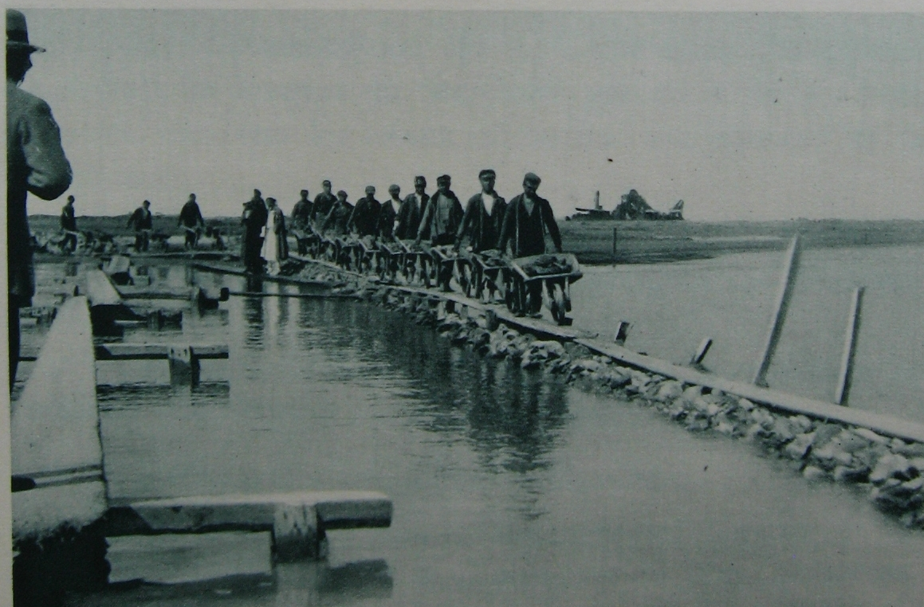
Lucrările tehnice efectuate de C.E.D
Primele lucrări (temporare) au început pe 21 aprilie 1858 şi au fost finalizate pe 31 iulie 1861. Lungimea digului nordic era de 1411 m (4631 picioare), iar cel sudic de 914,4 m (3000 picioare)
În anul 1866 s-a luat decizia consolidării lucrărilor iniţiale şi transformarea acestora în structuri solide. La 30 septembrie 1871 lucrările de consolidare sunt încheiate, lungimea totală a jetiurilor fiind de 2678.8 m – 1625,1 m cel nordic şi 1053,6 m cel sudic (8789 picioare – 5332 cel nordic şi 3457 cel sudic).
Consolidarea digului sudic,
La C.E.D. et son oeuvre

Slide 5
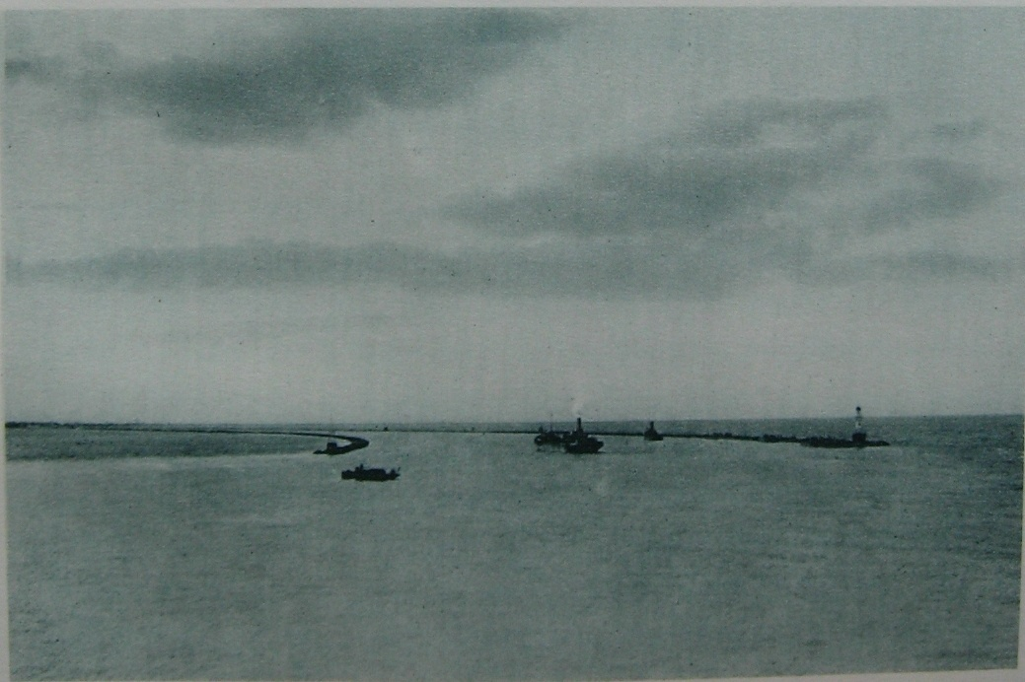
Între 1872 şi 1920 la gura Sulina, C.E.D., nu a mai efectuat lucrări de mare anvergură. Anâncimile la bară au fost menţinute prin dragaje, iar jetiurile au mai fost prelungite cu 50-100 m.
Noile diguri au fost construite între 1921 şi 1930. În 1927, extremităţile noilor jetiuri au ajuns la 2072 m cel nordic şi 2835 m cel sudic. Până în 1930 digul extremitatea digului nordic a fost adusă la aceeşi lungime cu cel sudic.
Digurile văzute din larg în 1930
La C.E.D. et son oeuvre

Slide 6
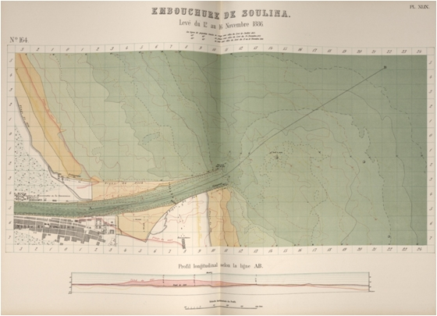
Lucrările cartografice ale C.E.D
– aspecte practice

Slide 7
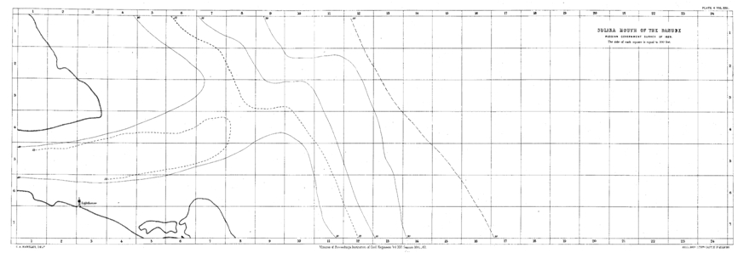
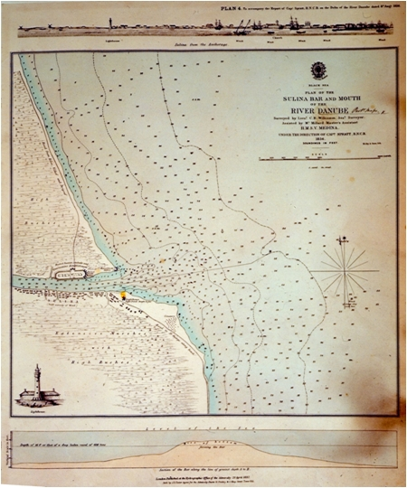
Harta rusă din 1829
Harta Spratt din 1856

Slide 8
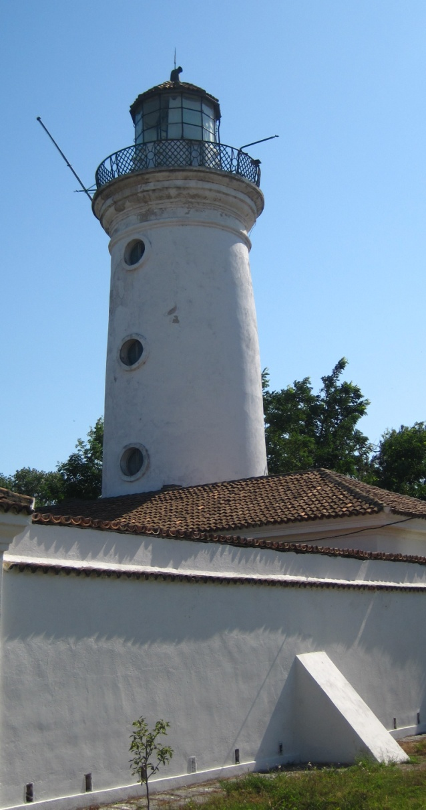
Caroiaj
Pe majoritatea harţilor este prezent un caroiaj din 500 în 500 de picioare, sprijinit pe farul vechi – baza caroiajului englezesc local (Constantinescu, Ş., et al, 2010). În raportul lui Hartley din 1862 se menţionează o frază care confirmă această afirmaţie: „On laying off an imaginary line, directly to the east of the Old Lighthouse, and using it as a datum line for the purpose of mesurement...”
Fiecare intersecţie din acest caroiaj este definită de două numere. Intersecţia 0 cu 0 este în NV Farului Vechi.

Slide 9
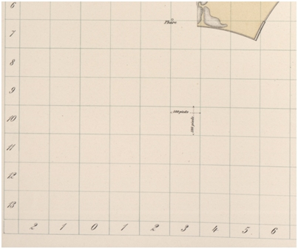

Slide 10
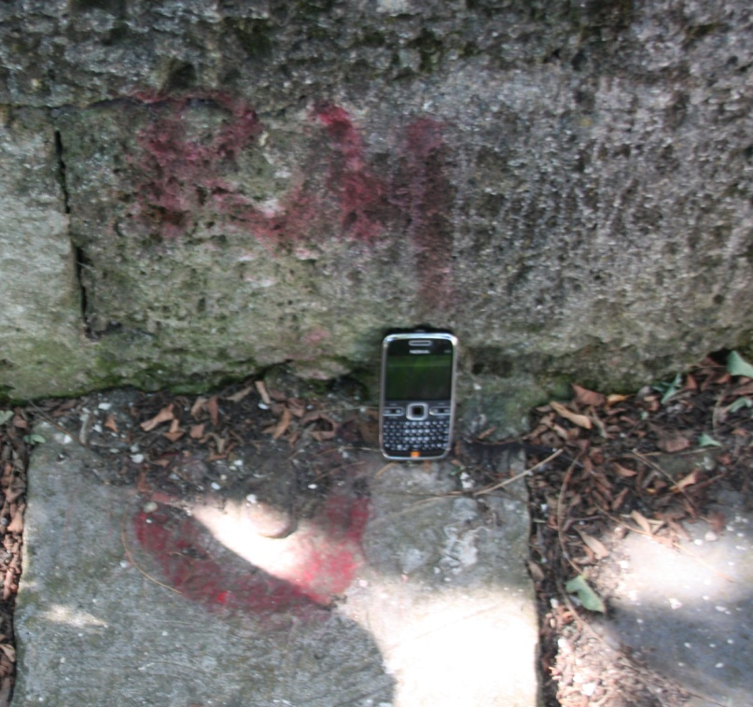
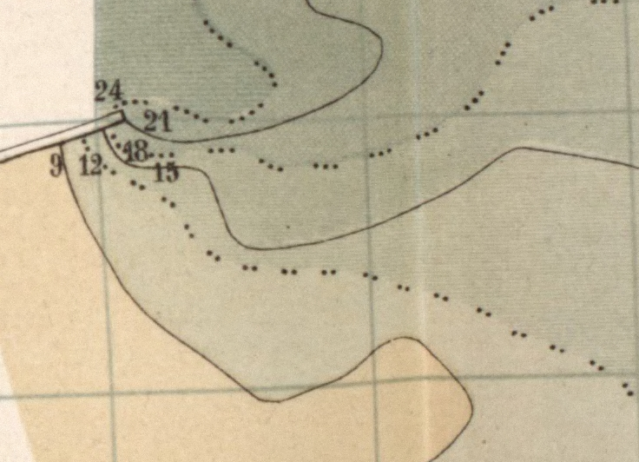
Unităţi de măsură
Unităţile de măsură sunt în picioare engleze ( 1 picior = 0,3048m)
De obicei adâncimile sunt redate prin izolinii din 3 în 3 picioare : 6’ (.....), 9’ (_____), 12’ (.. .. ..), 15’ (_____), 18’ (… … …), 21’ (_____), 24’ (…. …. ….), 27’ (_____), 30’ (….. ….. …..)

Slide 11
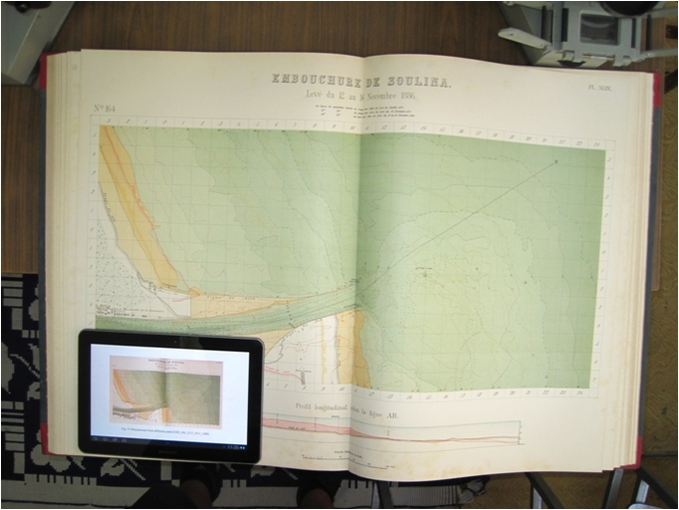
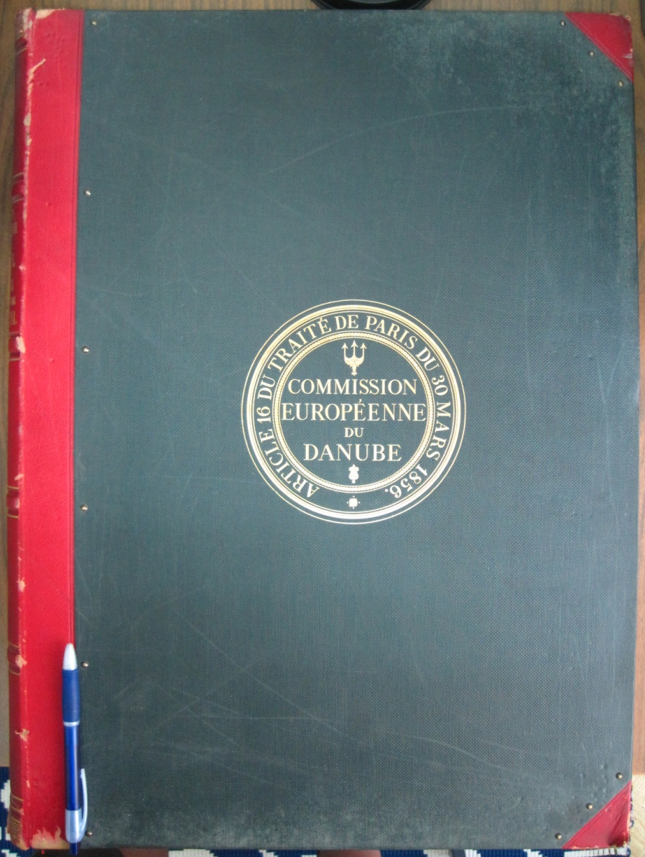
Sursele hărţilor
Materialele cartografice au fost tipărite ca o consecinţă directă a numeroaselor măsurători batimetrice executate de C.E.D. la gură, dar au fost preluate şi de alţi autori şi republicate mai departe. Astfel, hărţile care au fost analizate provin din mai multe surse.
Cel mai important material este Atlasul editat de Hartley şi Khul Cartes du delta du Danube et plans comparatifs de l’embouchure et de quelques sections fluviales du bras de Soulina indiquant les derniers travaux qui y ont ete executes par la Commission Europeenne, 1887 – din această lucrare au fost extrase aproximativ 70 de foi de hartă, care acoperă perioada 1871 – 1886

Slide 12
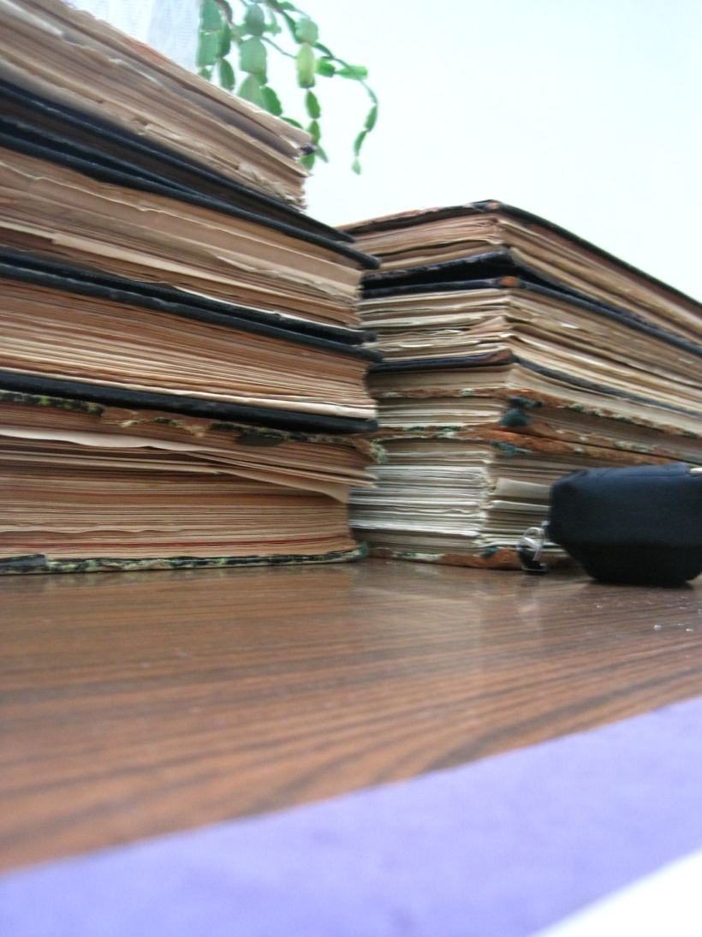
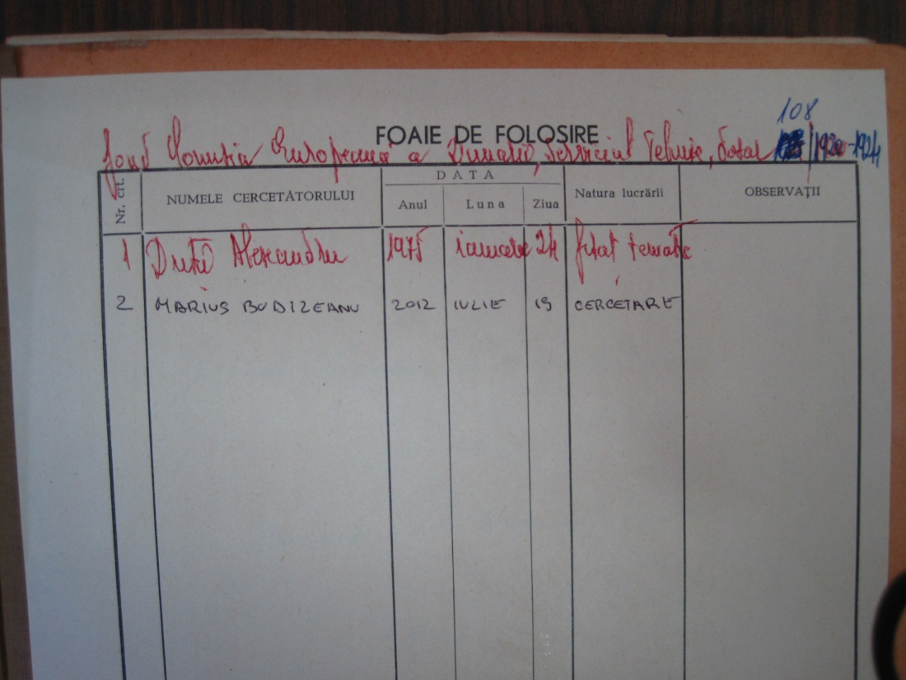
Alte surse au fost: primele două rapoarte ale lui Hartley (1862, 1873); lucrarea lui Voisin Bey Notice sur les travaux d’amelioration de l’embouchure du Danube et du bras de Soulina 1857 – 1891 şi lucrarea de sinteză a C.E.D. La Commission Europeenne du Danube et son oeuvre du 1856 a 1931.
De asemenea, FOARTE IMPORTANTE, sunt dosarele prezente în fondul COMISIA EUROPEANĂ a DUNĂRII, Arhivele Naţionale – Filiala Galaţi. Dosarele sunt împarţite în trei categorii: Rapoartele C.E.D., Secretariatul General, Rapoartele Secretariatului Tehnic.

Slide 13
Indexare
Provenienţa diversă a acestor documente a impus o indexare foarte exactă a lor, pentru a putea fi tratate unitar.
Toate hărţile au un număr (numărul 1 fiind pe harta din 1857) şi data la care a fost facută ridicarea batimetrică.
În funcţie de sursa de provenientă a hărtii, în faţa numărului şi a datei am adăugat CED, R sau VB.
CED9802051872

Slide 14
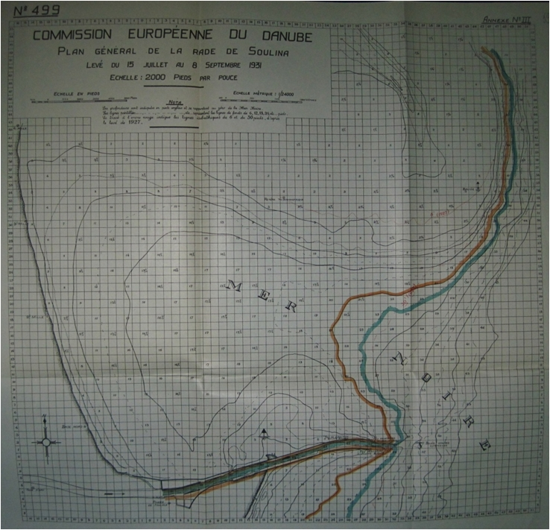
Exemple

Slide 15
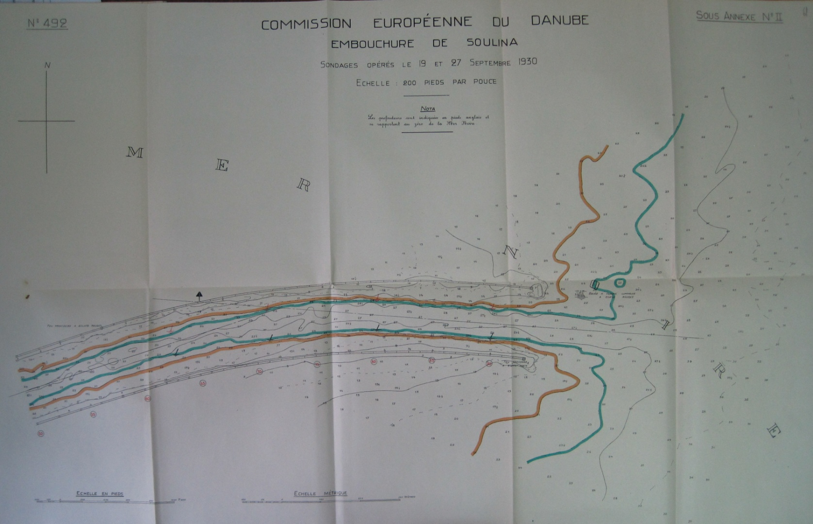

Slide 16
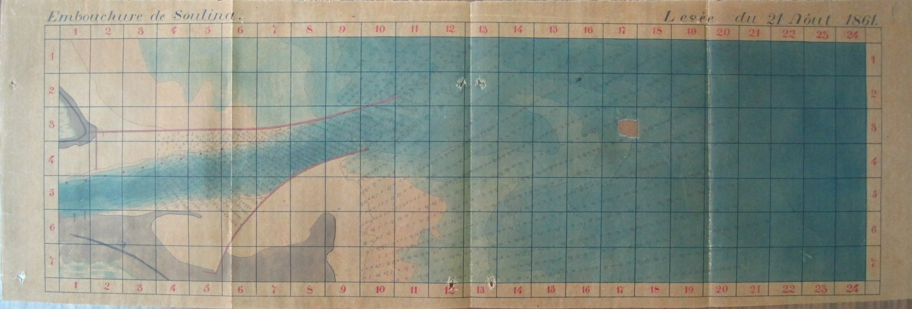

Slide 17
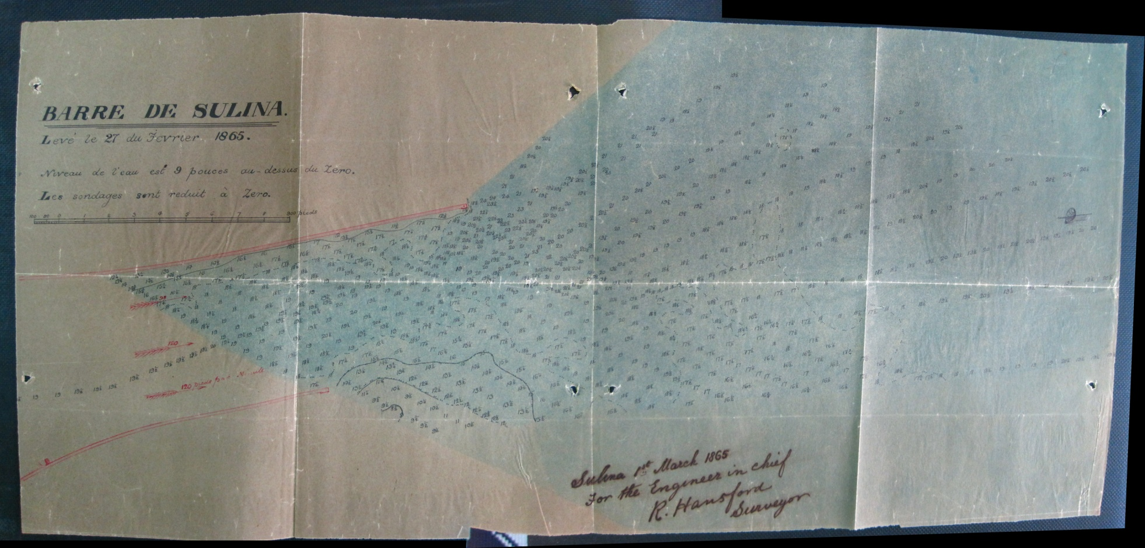
“One of the surveyors, Mr. Hansford, proved a most valuable acquisition to the Commission, for he was an accurate and trustworthy surveyor of waterways.” – Sir John Stokes

Slide 18
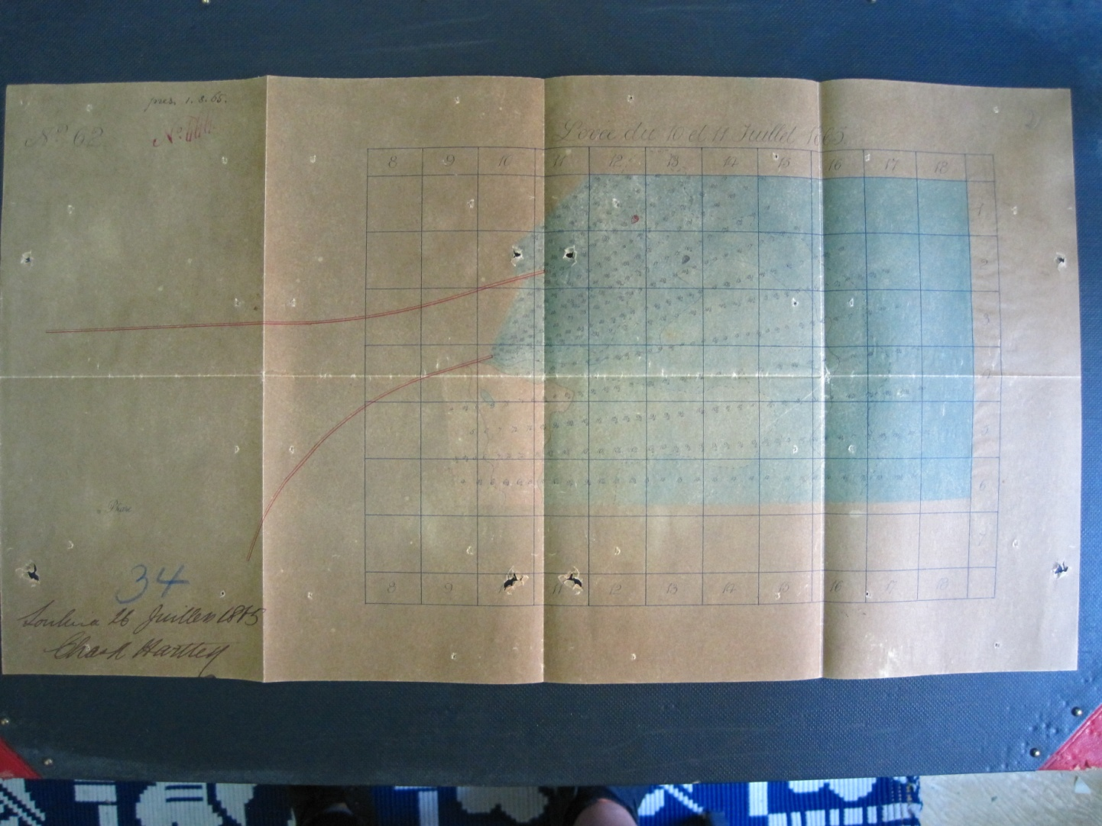
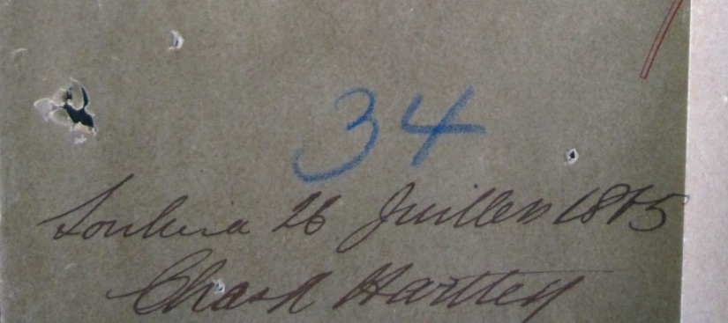

Slide 19
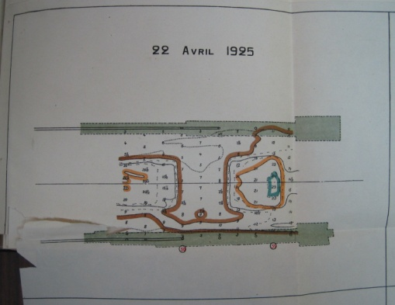
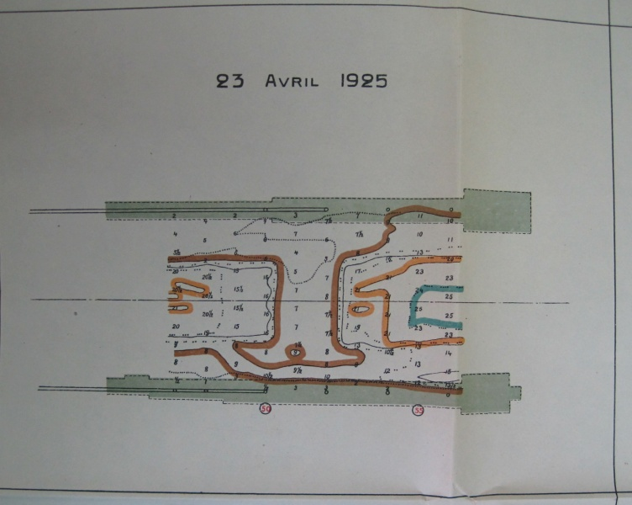
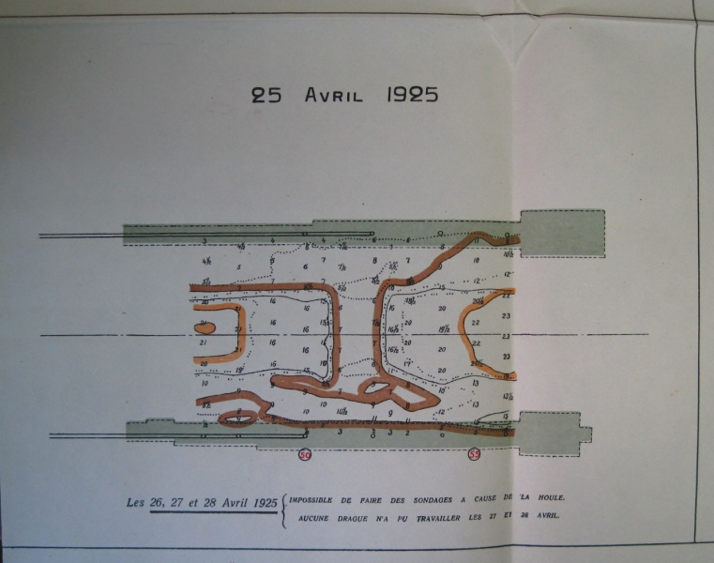
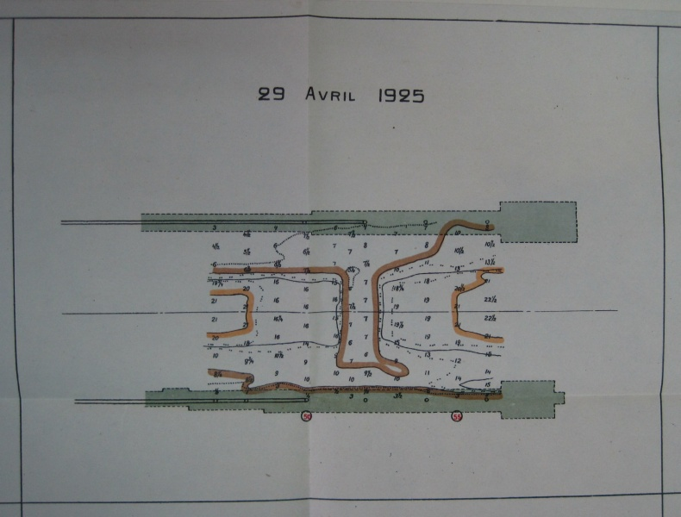
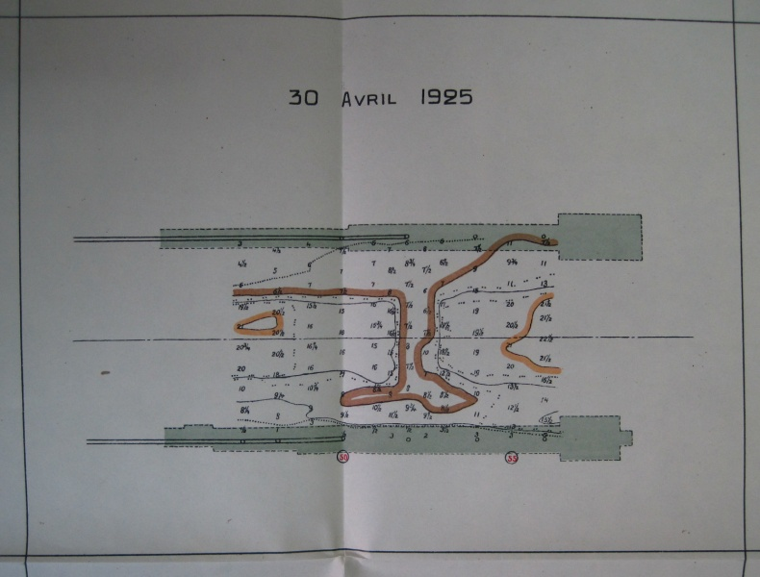
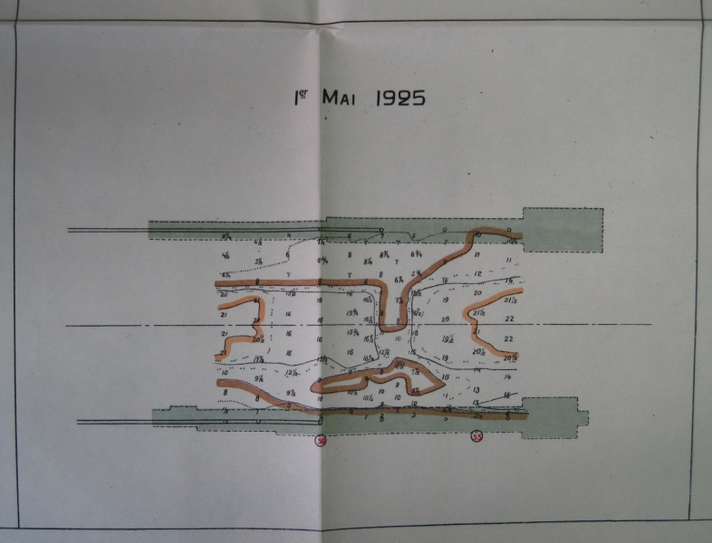
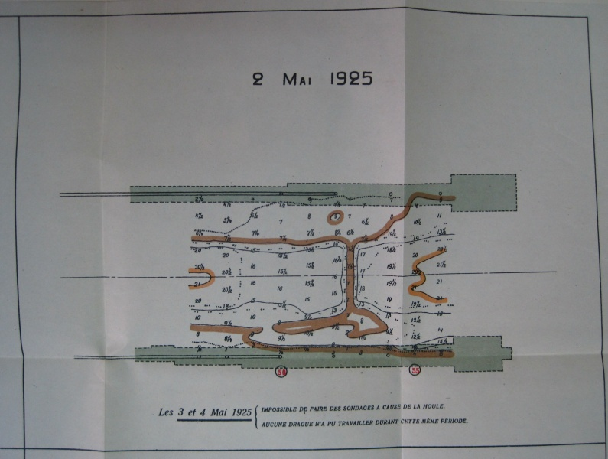
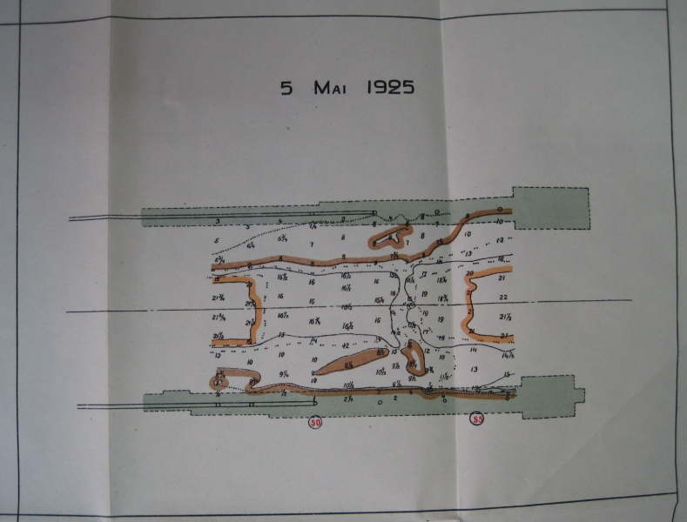
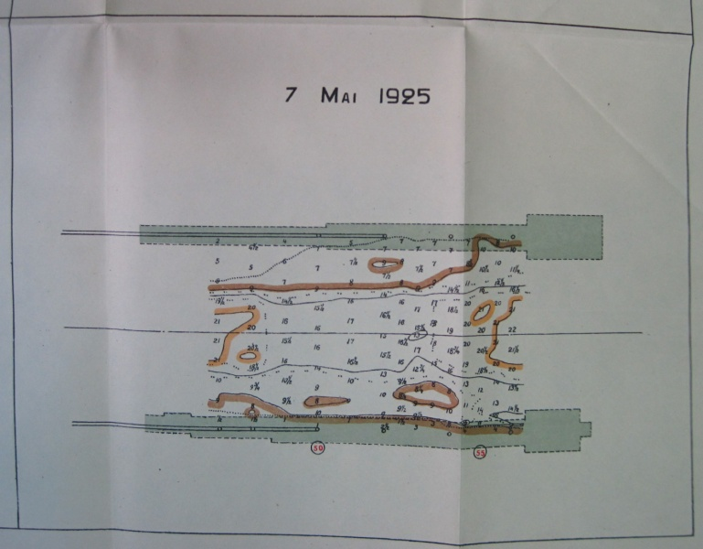

Slide 20
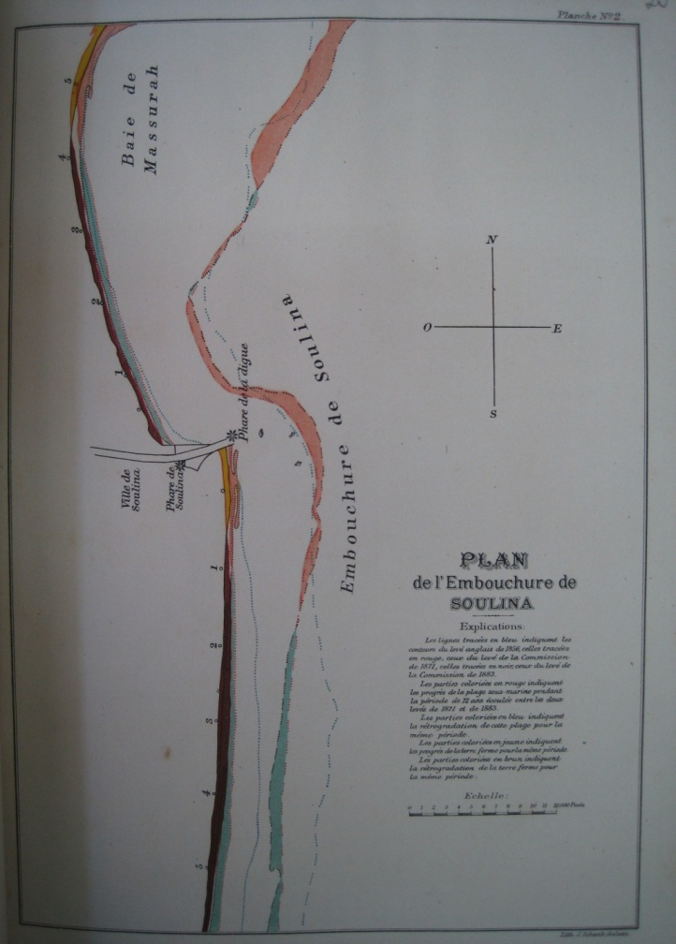
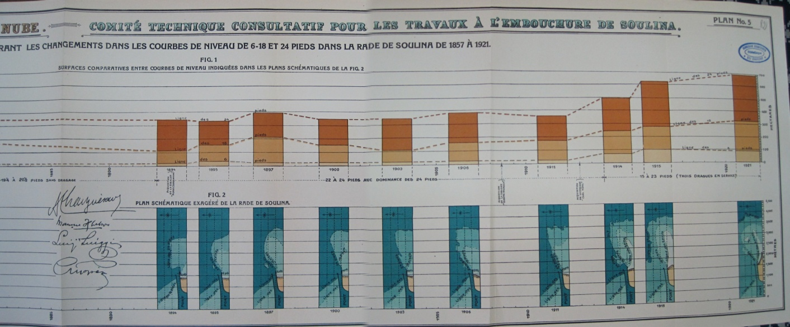

Slide 21
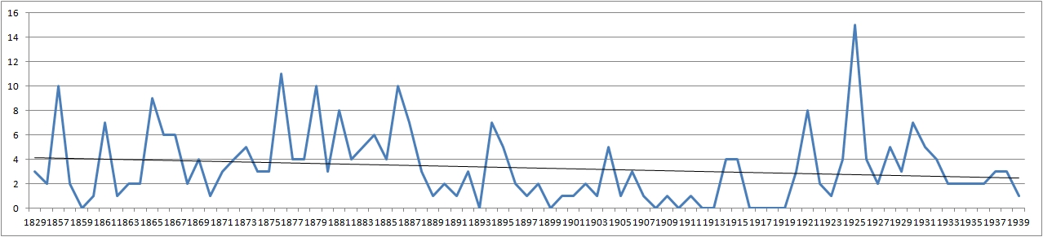
Acoperirea temporală
Între 1829 şi 1938 am indexat 282 de foi de hartă!

Slide 22
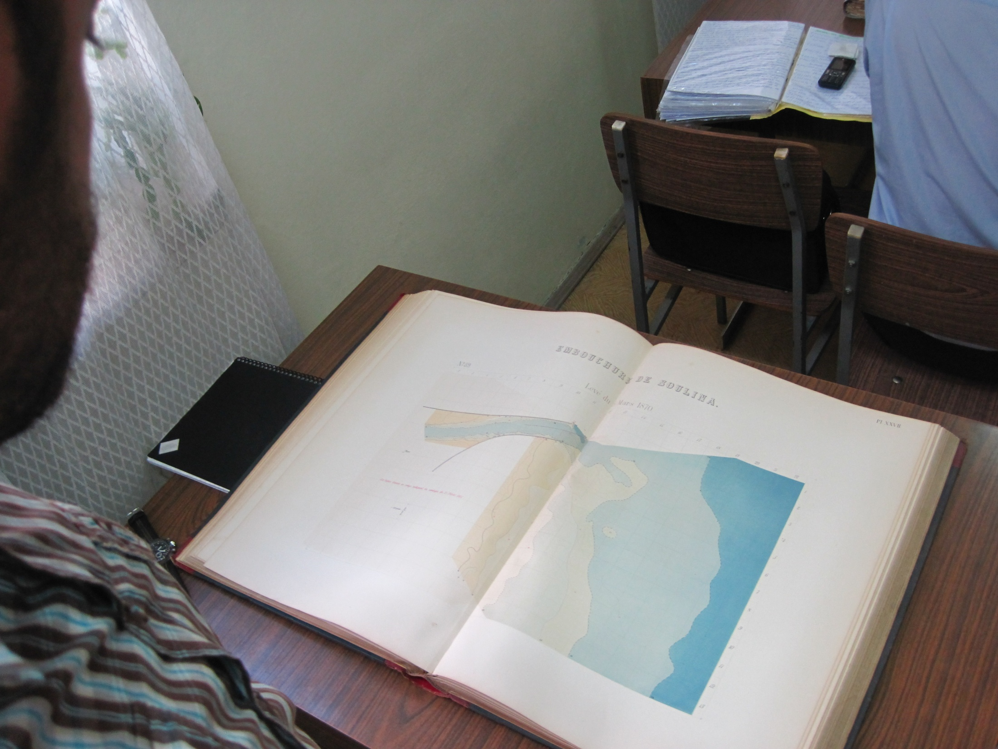
Vă mulţumesc!

